Slide 1
Здоровье граждан-
-здоровье нации
Лекция-беседа

Slide 2
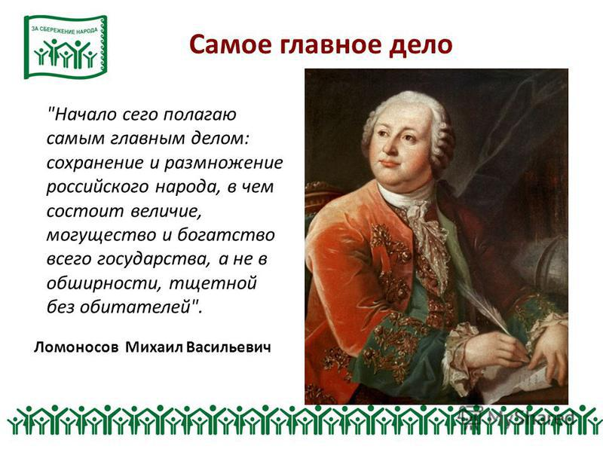
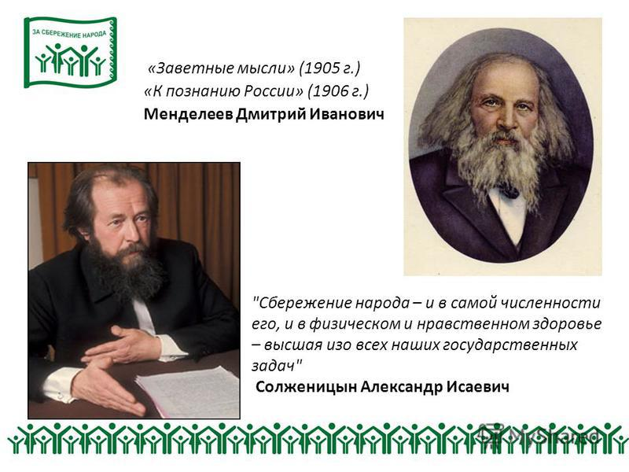
Здоровье граждан-
-здоровье нации

Slide 3
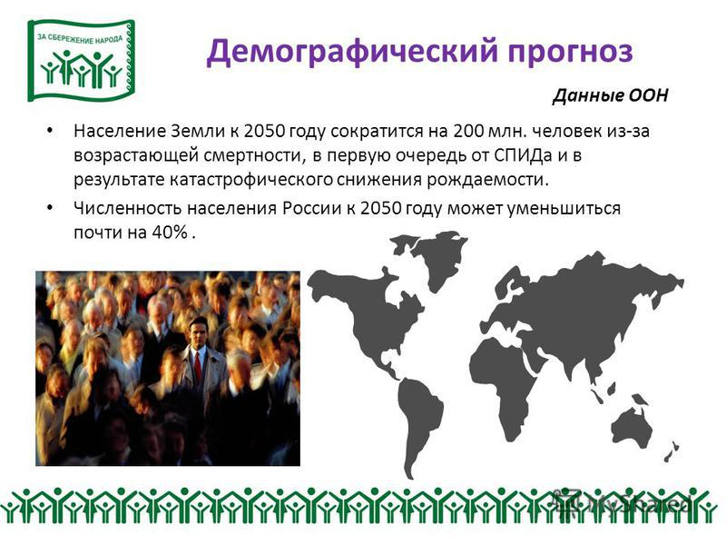
Здоровье граждан-
-здоровье нации

Slide 4
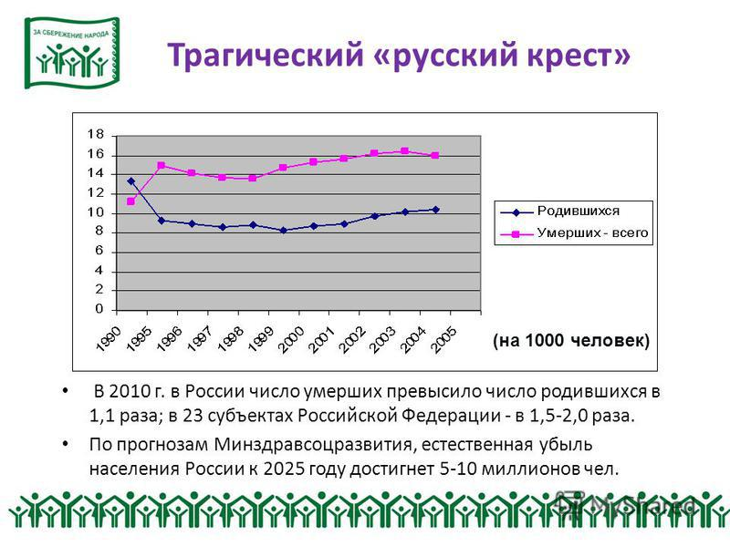
Здоровье граждан-
-здоровье нации

Slide 5
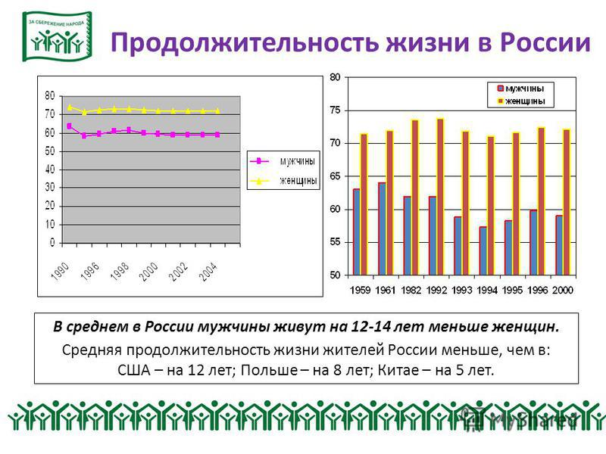
Здоровье граждан-
-здоровье нации

Slide 6
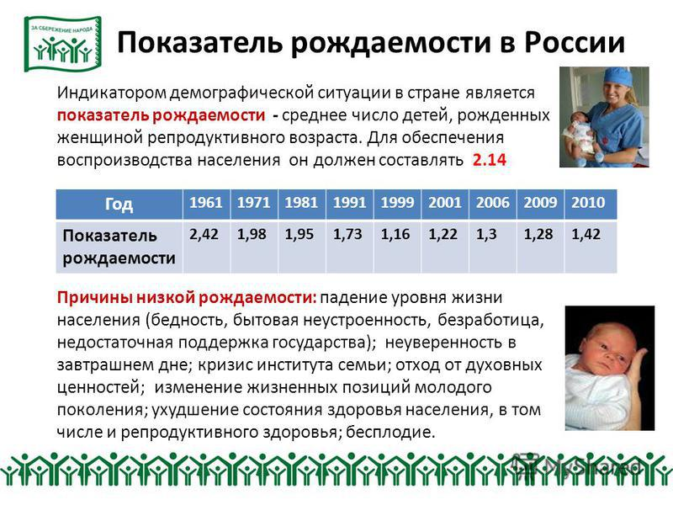
Здоровье граждан-
-здоровье нации

Slide 7
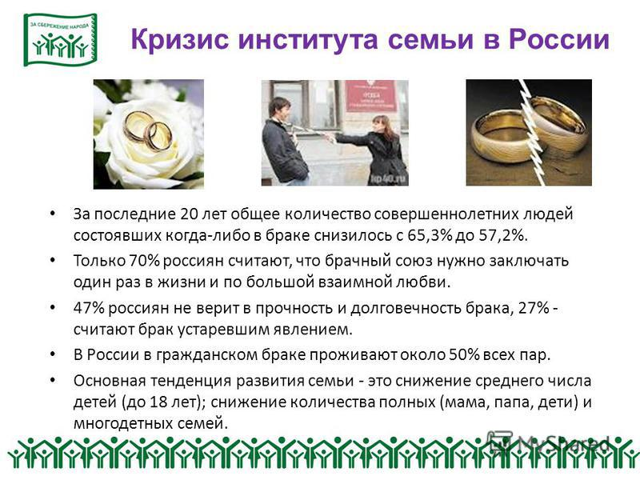
Здоровье граждан-
-здоровье нации

Slide 8
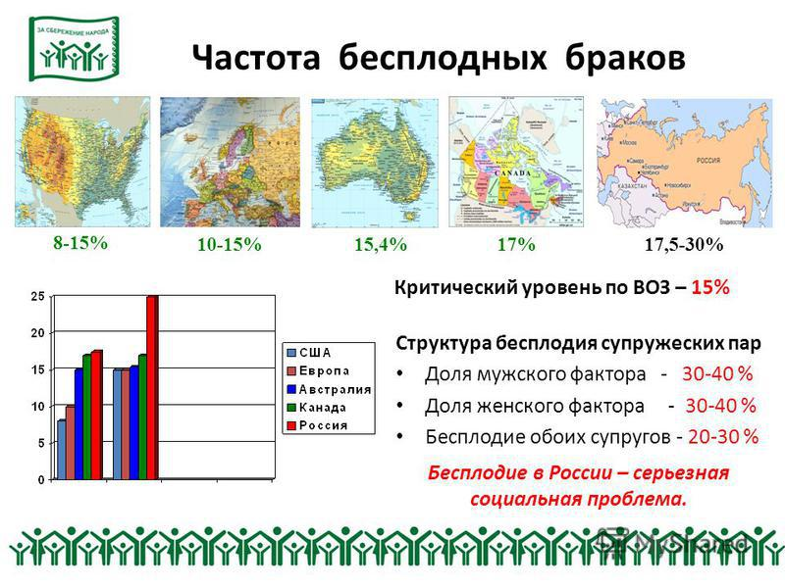
Здоровье граждан-
-здоровье нации

Slide 9

Здоровье граждан-
-здоровье нации

Slide 10
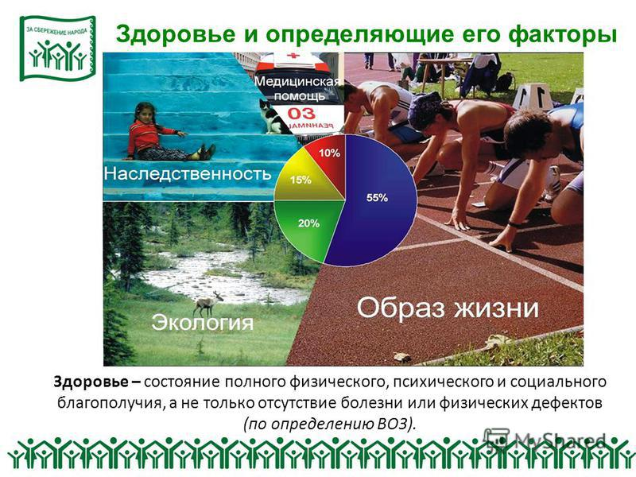
Здоровье граждан-
-здоровье нации

Slide 11
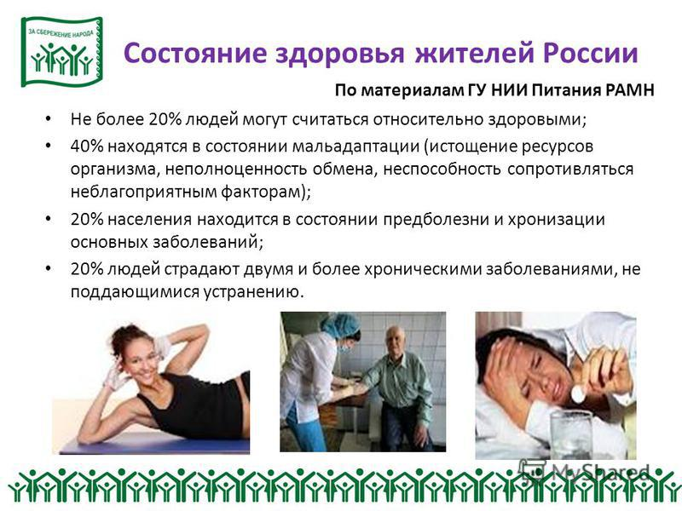
Здоровье граждан-
-здоровье нации

Slide 12
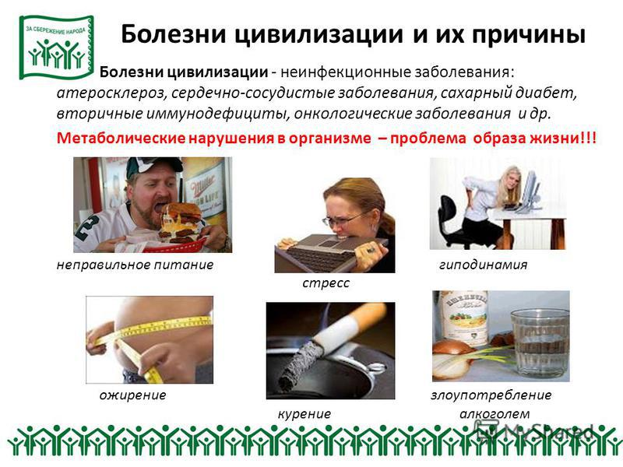
Здоровье граждан-
-здоровье нации

Slide 13
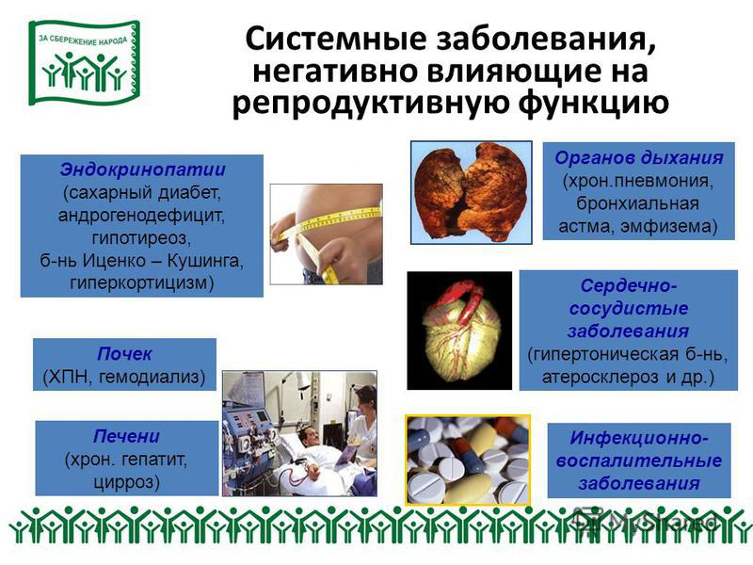
Здоровье граждан-
-здоровье нации

Slide 14

Здоровье граждан-
-здоровье нации

Slide 15
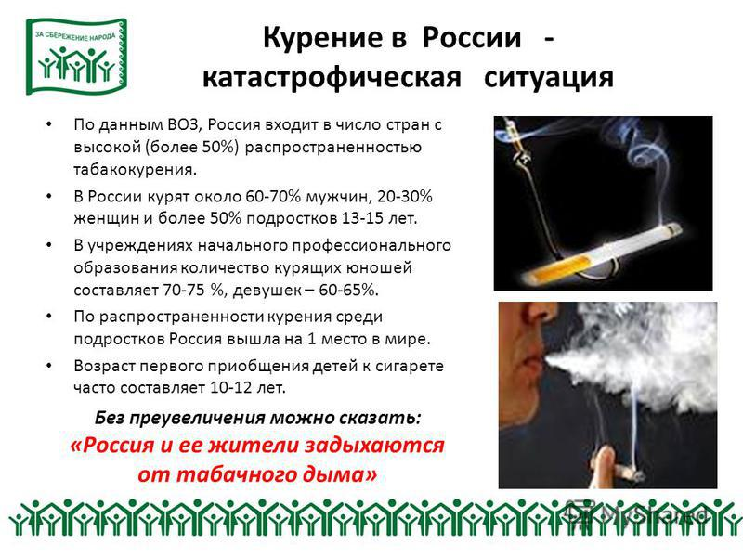
Здоровье граждан-
-здоровье нации

Slide 16
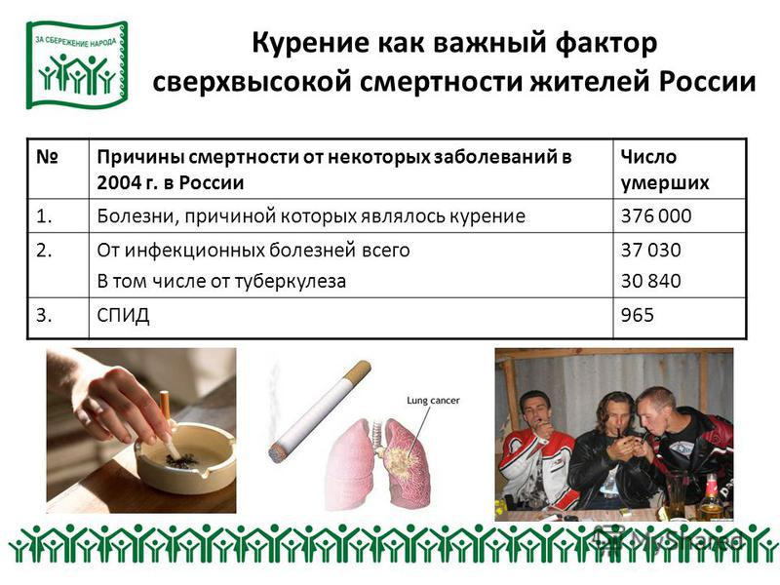
Здоровье граждан-
-здоровье нации

Slide 17
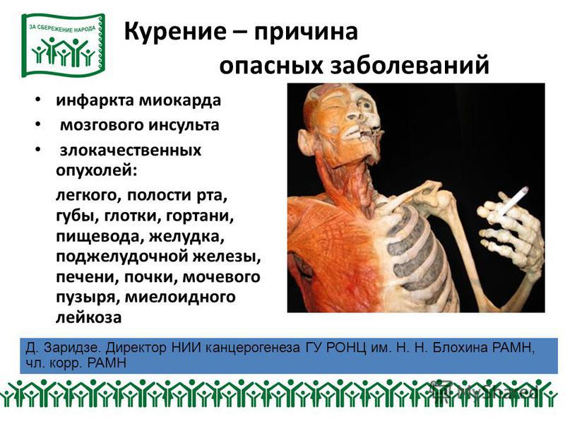
Здоровье граждан-
-здоровье нации

Slide 18
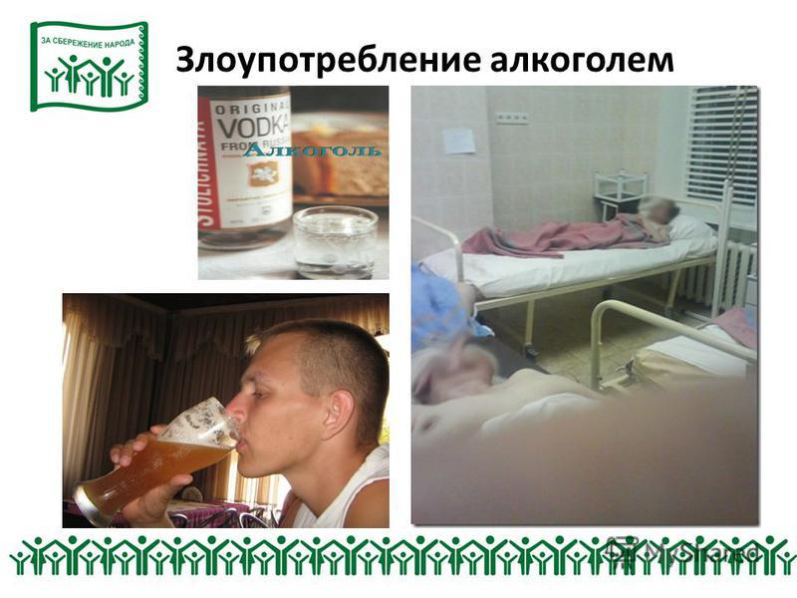
Здоровье граждан-
-здоровье нации

Slide 19
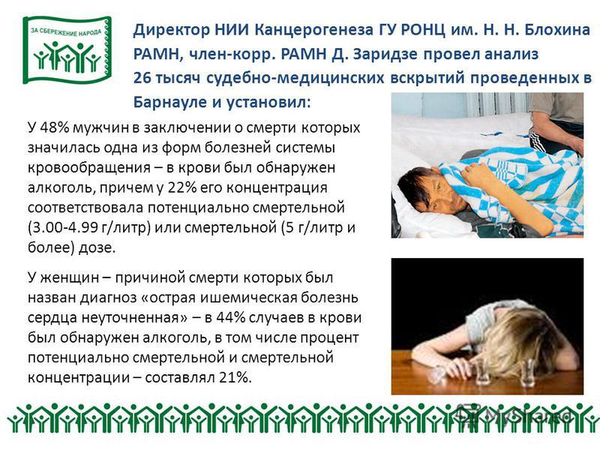
Здоровье граждан-
-здоровье нации

Slide 20
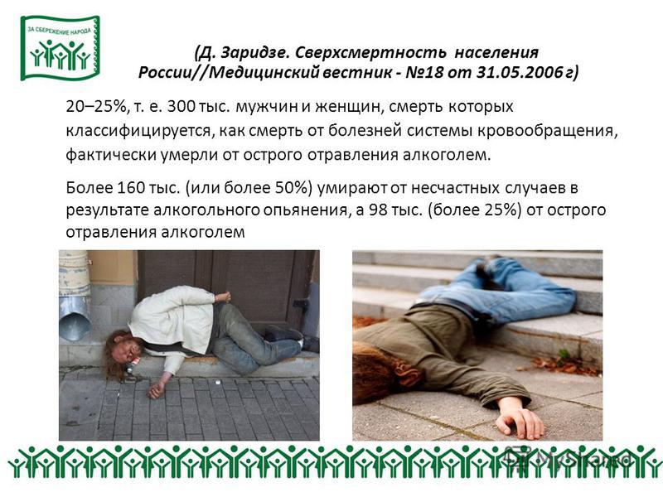
Здоровье граждан-
-здоровье нации

Slide 21

Здоровье граждан-
-здоровье нации

Slide 22

Здоровье граждан-
-здоровье нации

Slide 23
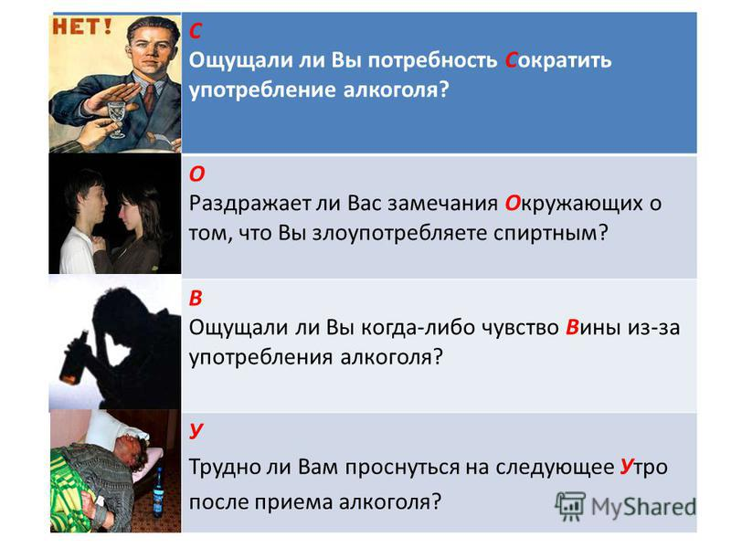
Здоровье граждан-
-здоровье нации

Slide 24
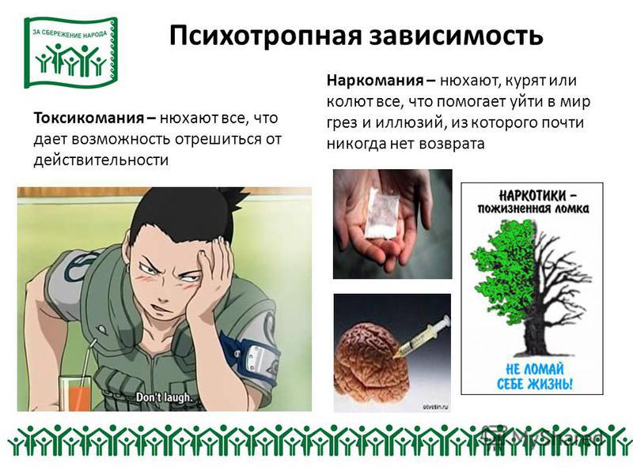
Здоровье граждан-
-здоровье нации

Slide 25
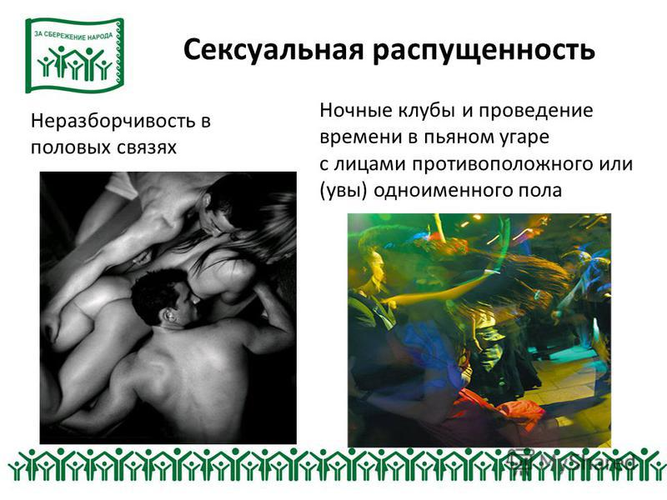
Здоровье граждан-
-здоровье нации

Slide 26
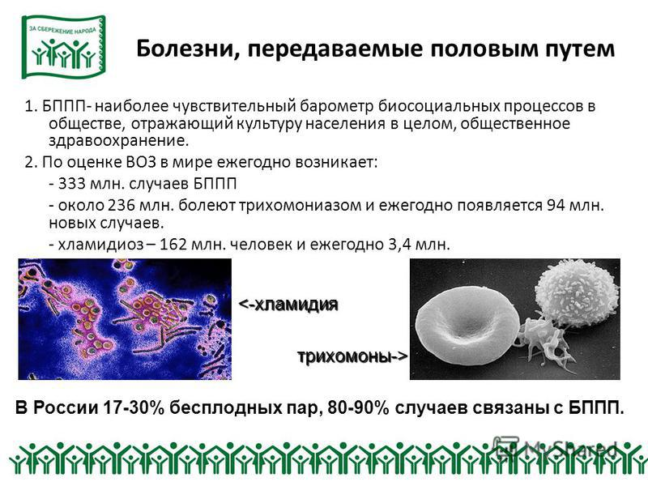
Здоровье граждан-
-здоровье нации

Slide 27
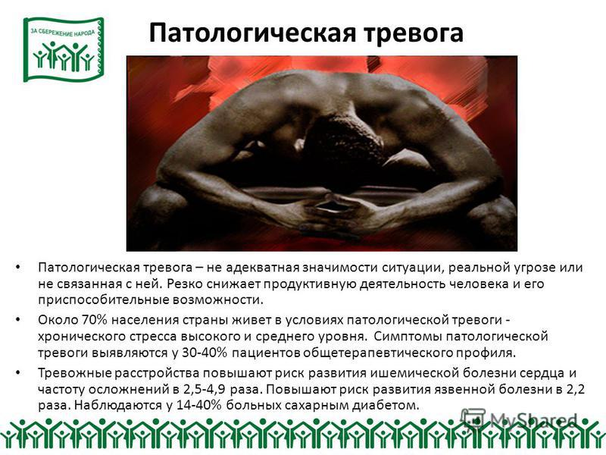
Здоровье граждан-
-здоровье нации

Slide 28
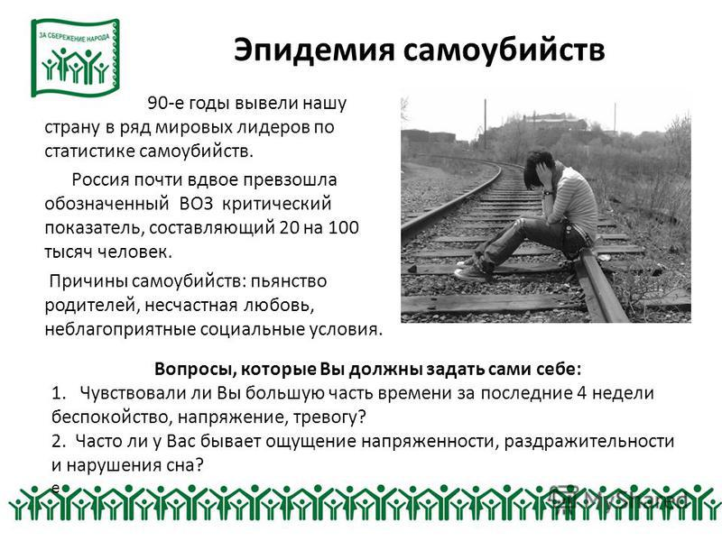
Здоровье граждан-
-здоровье нации

Slide 29
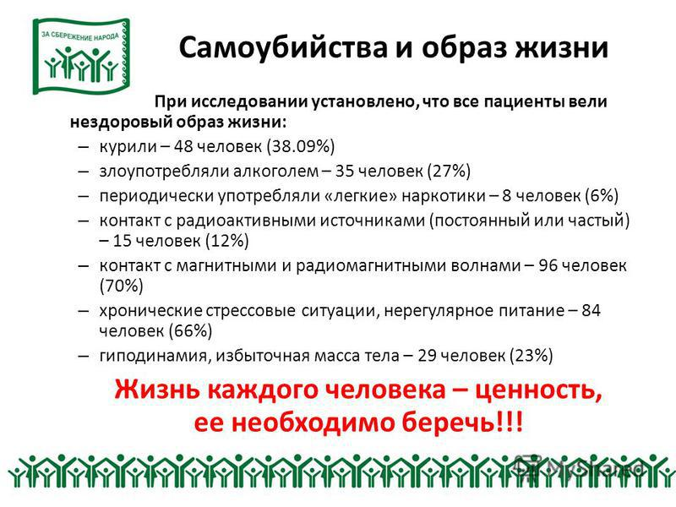
Здоровье граждан-
-здоровье нации

Slide 30

Здоровье граждан-
-здоровье нации

Slide 31
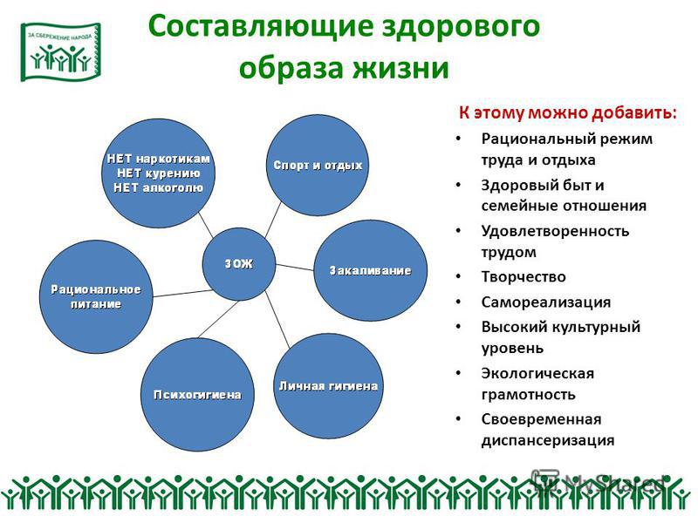
Здоровье граждан-
-здоровье нации

